Slide 1
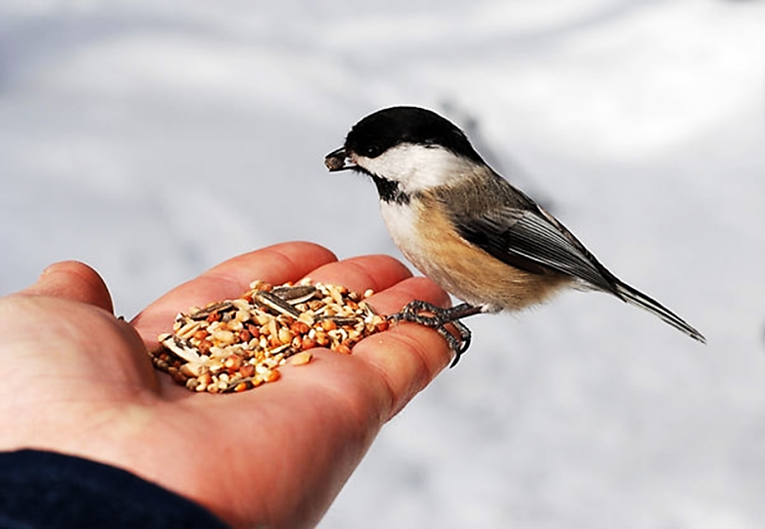
Проект «Маленький исследователь» Тема: «Птицы нашего двора»
Подготовила: Быкова Анна
Cтруктурное подразделение «Детский сад №1» МБДОУ «Детский сад «Радуга» комбинированного вида»
Руководитель: Немойкина М.Ф.

Slide 3
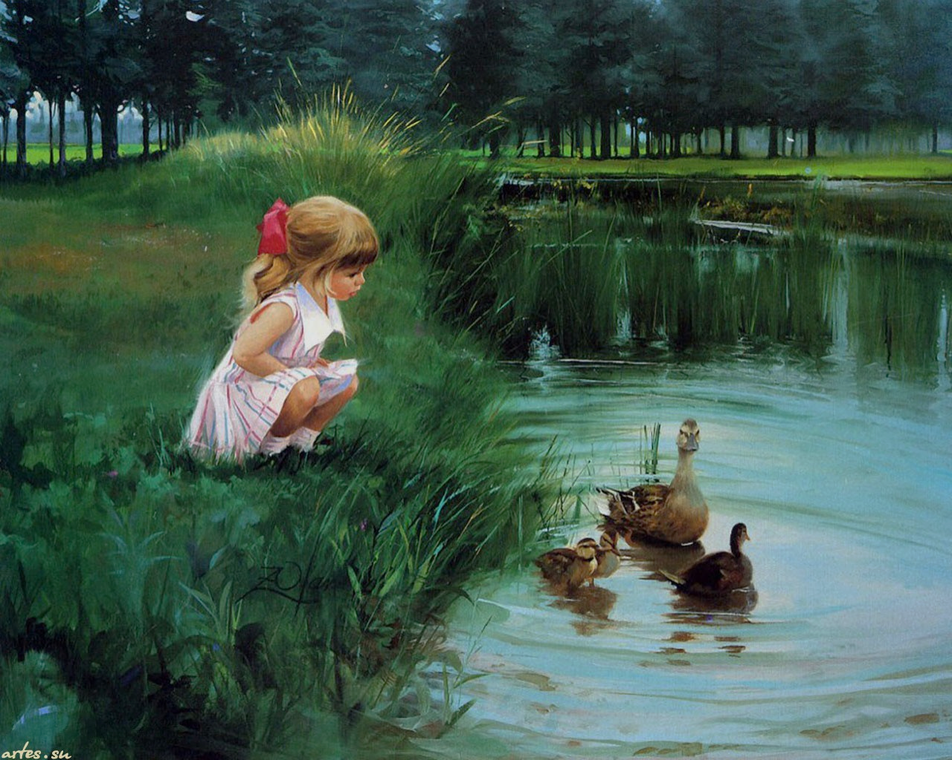
Вид проекта: исследовательский
Срок реализации проекта: долгосрочный
(сентябрь 2018- май 2019)
Объект: птицы нашего двора
Участники проекта: дети старшей группы
Структурного подразделения «Детский сад №1»,
воспитатели, родители
Возраст детей: 5-7 лет (старшая группа)

Slide 4
Цель проекта:
Расширение знаний детей
о птицах родного края,
их образе жизни.

Slide 5
Задачи:
Закреплять знания детей об окружающих птицах: условиях их обитания, внешние признаки птиц, особенности строения, позволяющие летать;
развивать наблюдательность, познавательную активность, творческие и интеллектуальные способностей детей;
воспитывать бережное отношение к пернатым друзьям, приучать заботиться о птицах ближайшего окружения, привлечь воспитанников и родителей к помощи птицам;
пополнить предметно-развивающую среду по теме проекта.

Slide 6
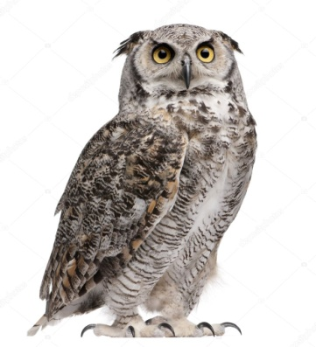
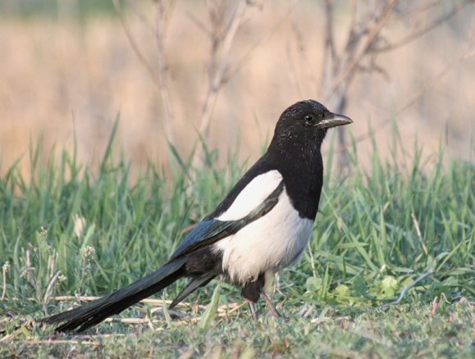
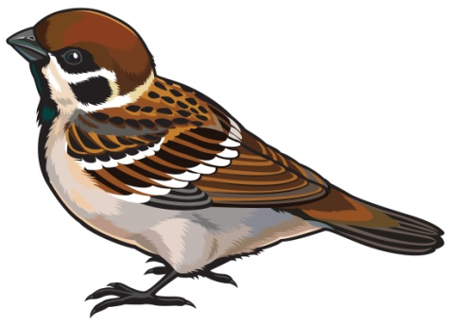
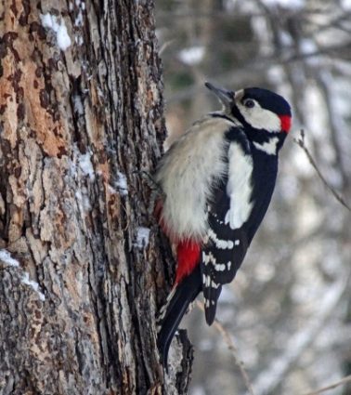
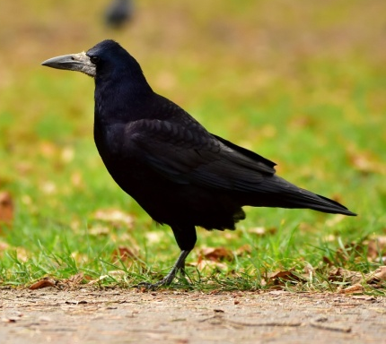
Этапы реализации проекта
Подготовительный этап
Основной этап (практический)
Заключительный

Slide 7
Актуальность проекта:
В современных условиях проблема экологического воспитания дошкольников приобретает особую остроту и актуальность. Именно в период дошкольного детства происходит становление человеческой личности, формирование начал экологической культуры. С введением в действие закона Российской Федерации «Об образовании» приоритетным стало знакомство детей дошкольного возраста с национальными и региональными культурами, наследием края.
Тема проекта «Птицы – нашего края» выбрана не случайно. Ведь именно птицы окружают нас круглый год, принося людям пользу и радость.
В последнее время дети часто бывают оторваны от природы. Участие в работе над проектом даст возможность, как детям, так и родителям, присмотреться к живым существам-птицам. А также поможет через совместную деятельность сблизиться не только с природой, но и друг с другом.

Slide 8
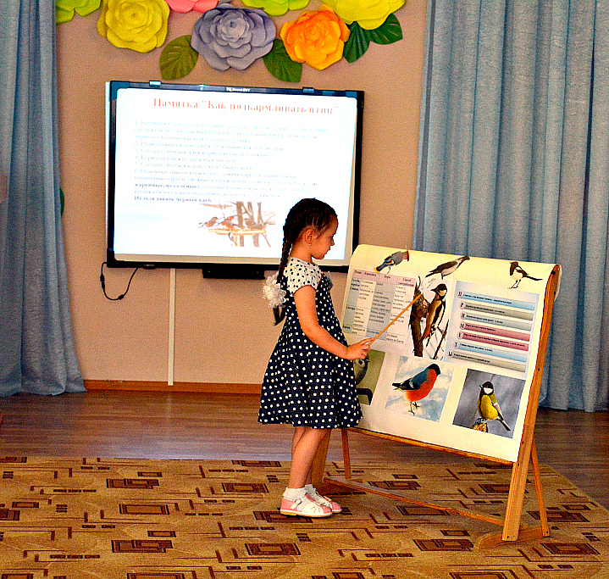

Slide 9
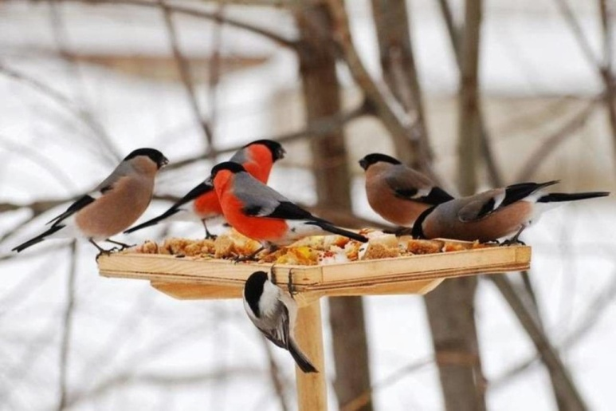
Памятка "Как подкармливать птиц”
1. Кормушки лучше делать самые простые – из пакетов из–под молочных продуктов, из пластиковых бутылок, укреплённых вверх дном, чтобы зерно постепенно высыпалось на подставку.
2. Развешивайте кормушки в спокойных для птиц местах.
3. Следите, чтобы корм в кормушке был постоянно.
4. Кормушки нужно держать в чистоте.
5. Следите, чтобы в кормушке не было снега.
6. Основные зимние корма птиц: семечки арбуза, дыни, тыквы, пшеничные отруби, овсяные хлопья, пшено, семена подсолнечника (не жаренные, не солёные), сушёные ягоды боярышника, шиповника, крошки белого хлеба, несолёное свиное сало, говяжий жир.
Нельзя давать чёрный хлеб.

Slide 10
Птица | Кормушка | Корм | Способ употребления
Голуби, воробьи | Устойчивая, крепкая | Любой | Клюют у кормушки
Синица | Маленькая, не доступная голубям | Семечки подсолнечника, тыквы, дыни, сало, геркулесовые хлопья, сырое мясо | Берет по зернышку, долбит на дереве, зажимая лапами
Снегирь | Бусы из фруктов, семян, удаленные кормушки | Рябина, калина, просо, семена подсолнечника | Клюют очень аккуратно, не сорит
Ворона | Площадки на земле | Остатки пищи | Ест жадно, никого не боится

Slide 11
Синичка с утра начинает пищать – ожидай ночью мороз.
Воробьи дружно расчирикались – к оттепели.
Ворона под крыло клюв прячет – к холоду.
Перед метелью воробьи чирикают.
Перед сильным ветром воробьи стайками перелетают с места на место.
Синицы порхают под окном – к холоду.
В марте птички щебечут к хорошей погоде.
П
Р
И
М
Е
Т
Ы

Slide 12
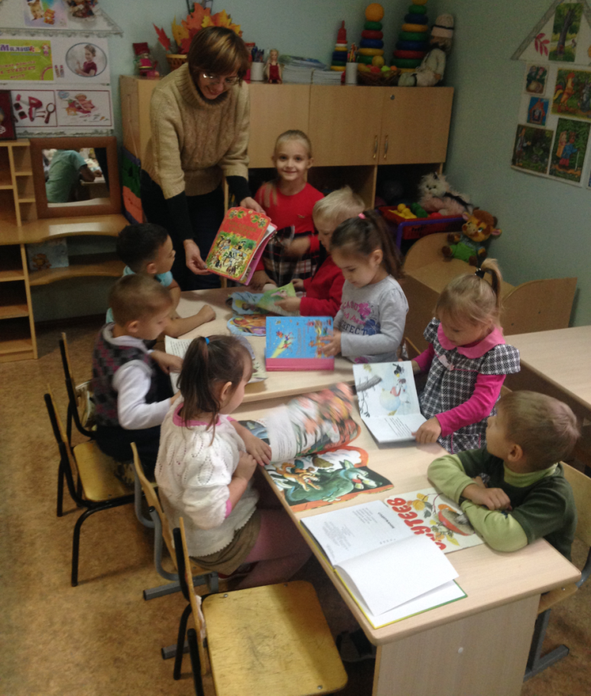
Птички разные бывают, они это не скрывают. ( Галина Томашевская)

Slide 13
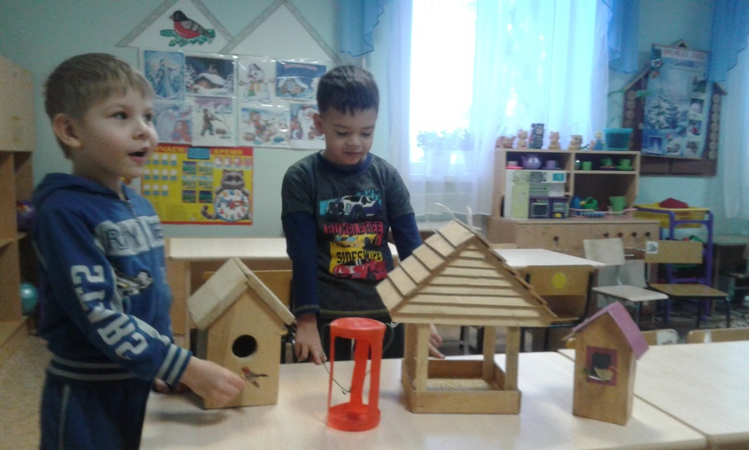
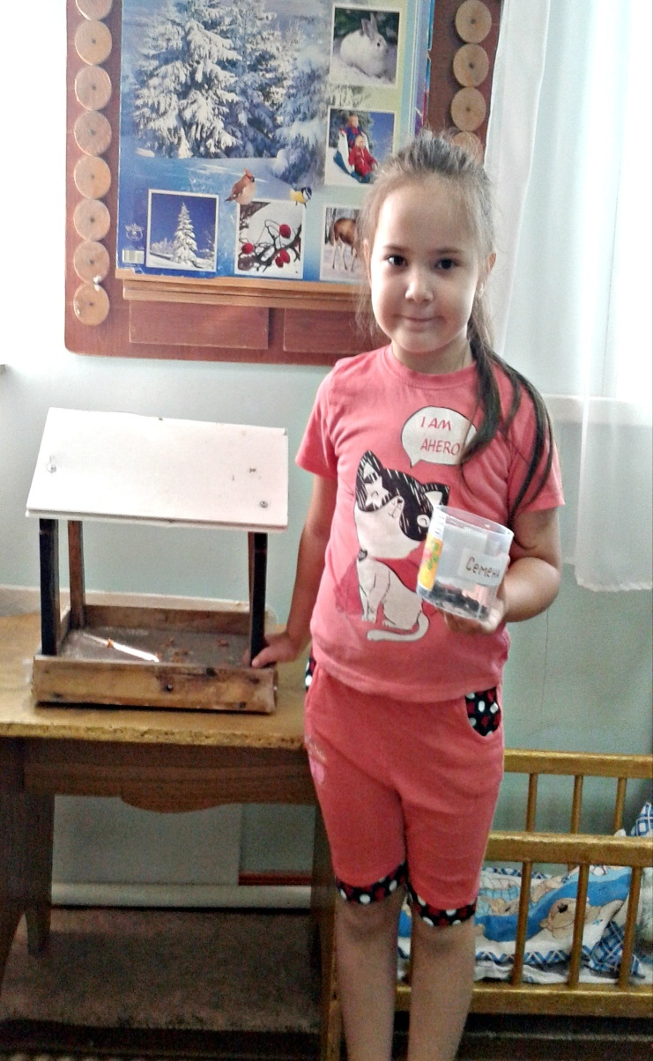
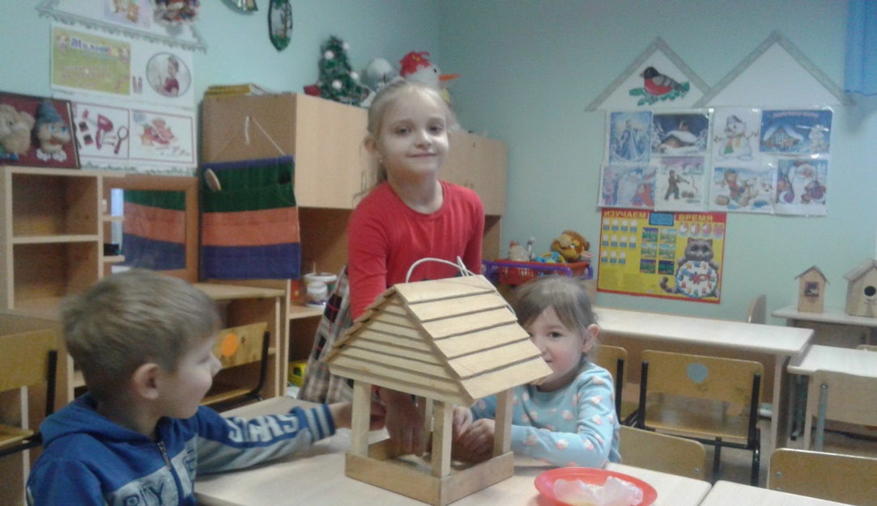
Выставка кормушек

Slide 14
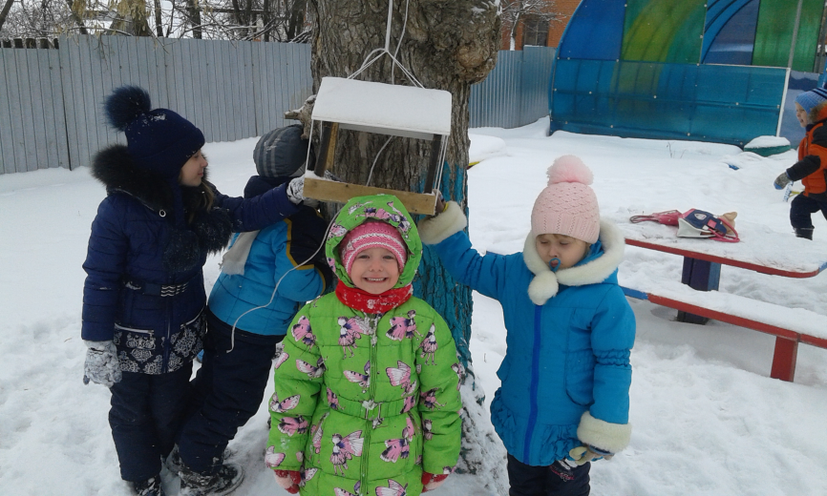
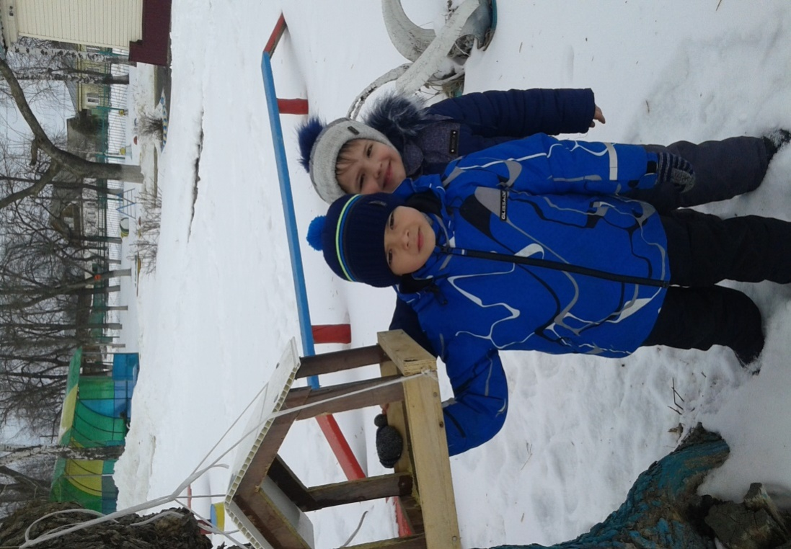
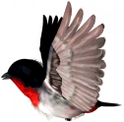
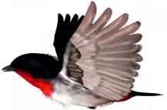
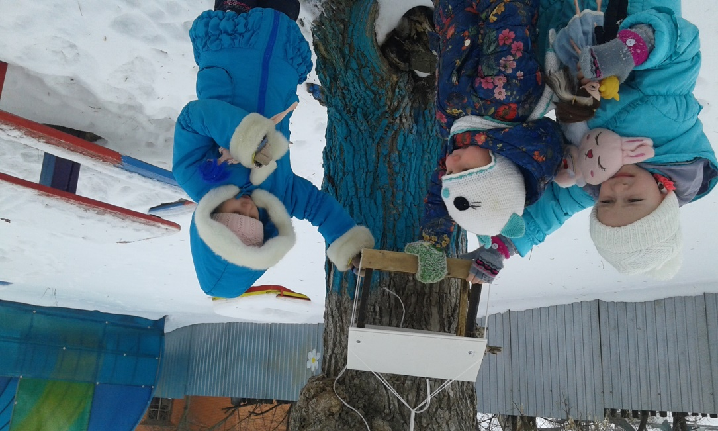
Покормите птиц зимой
Пусть со всех концов,
К вам слетятся, как домой,
Стайки на крыльцо.
(А. Яшин)

Slide 15
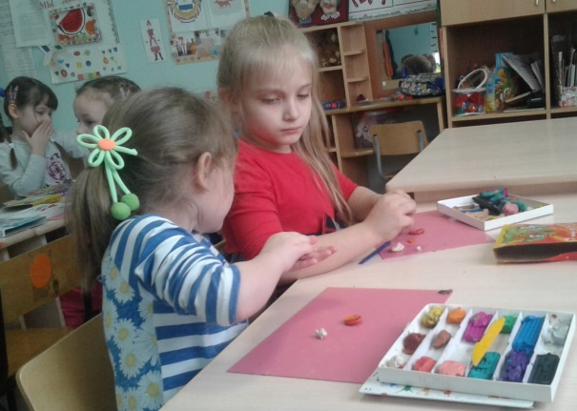
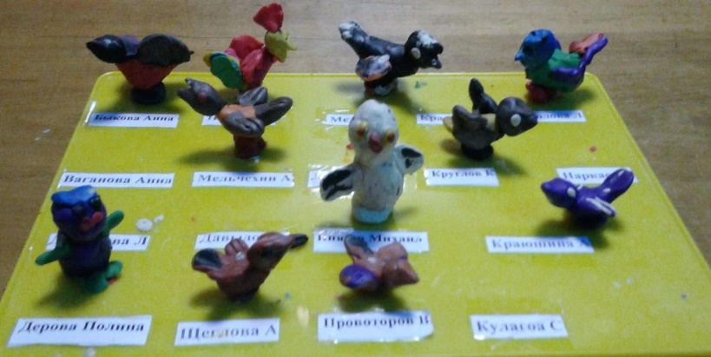
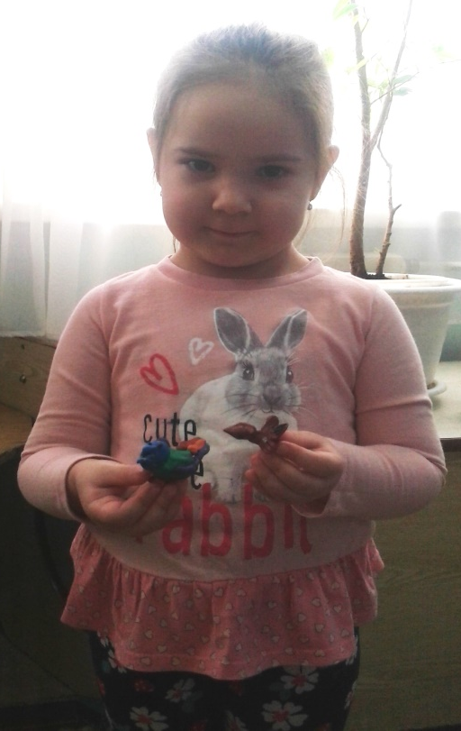
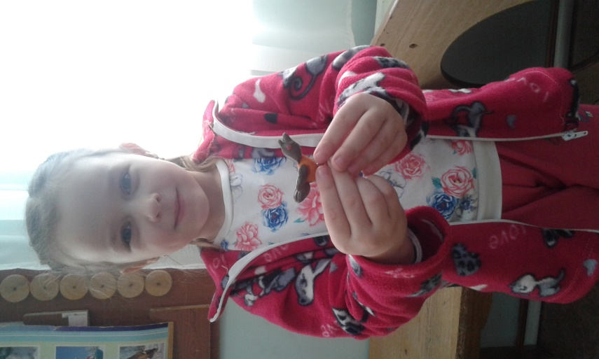
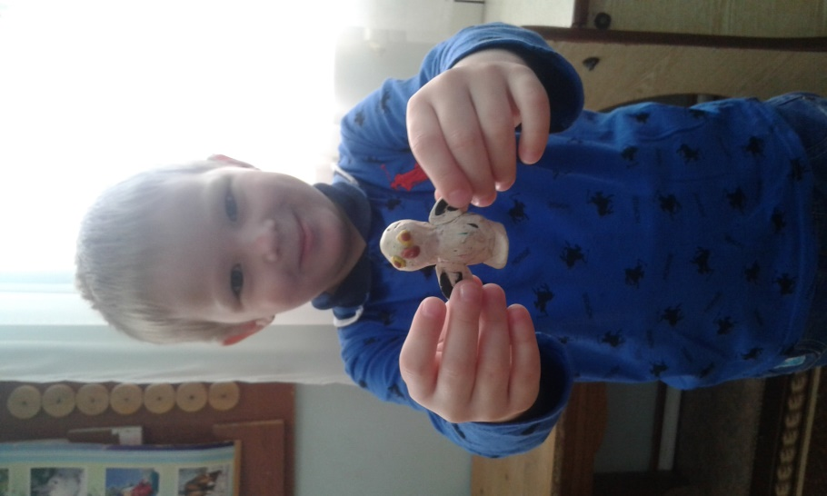
Творческие работы

Slide 16
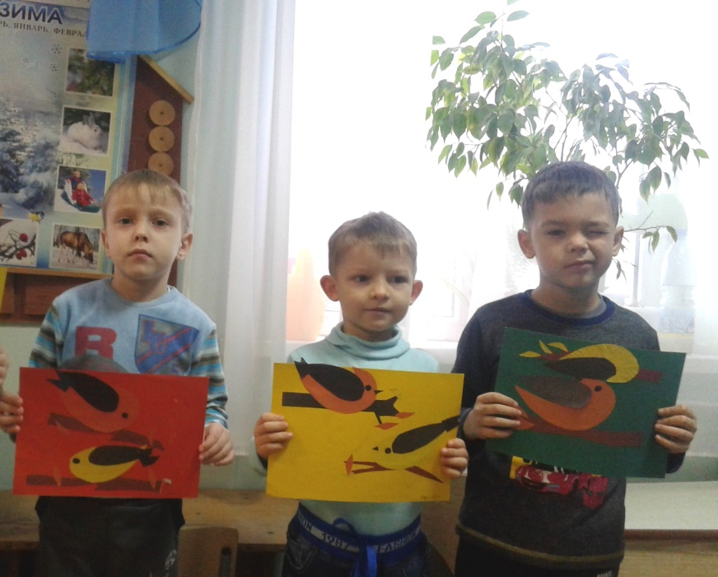
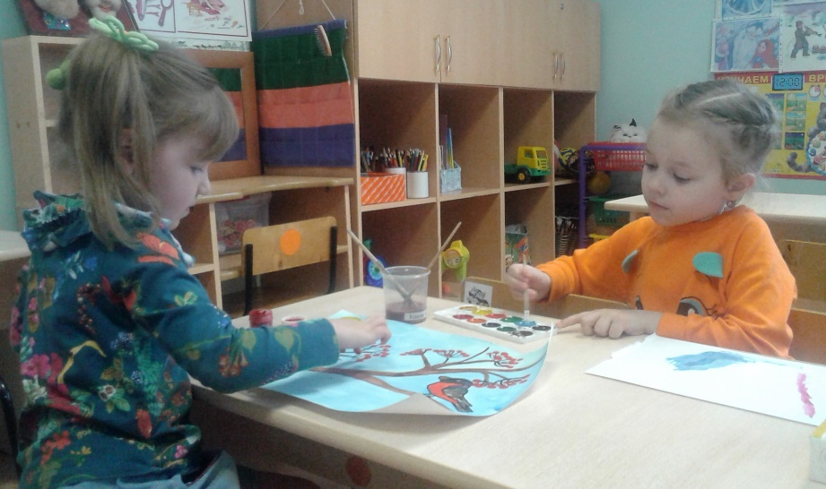
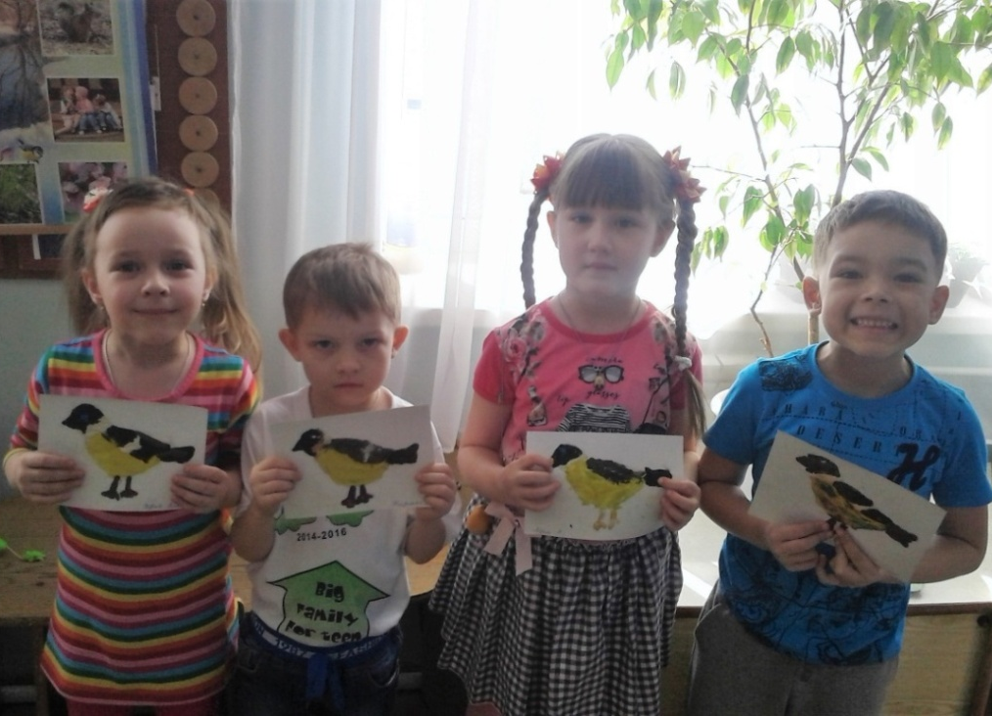
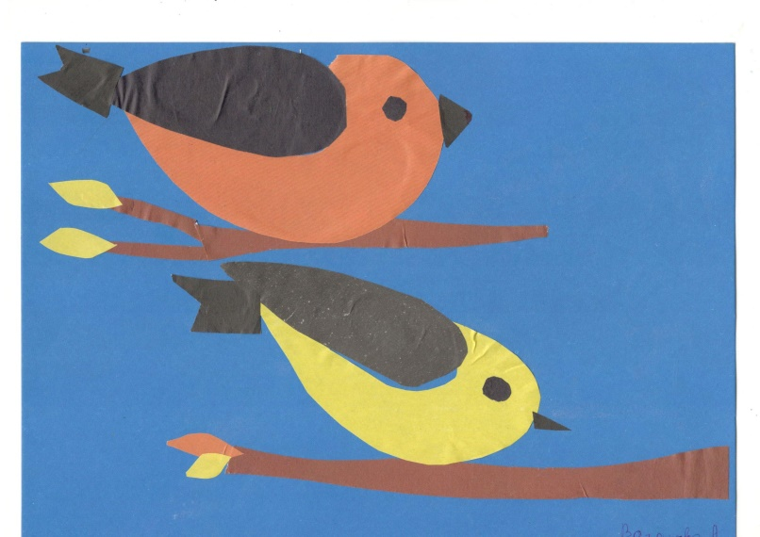

Slide 17
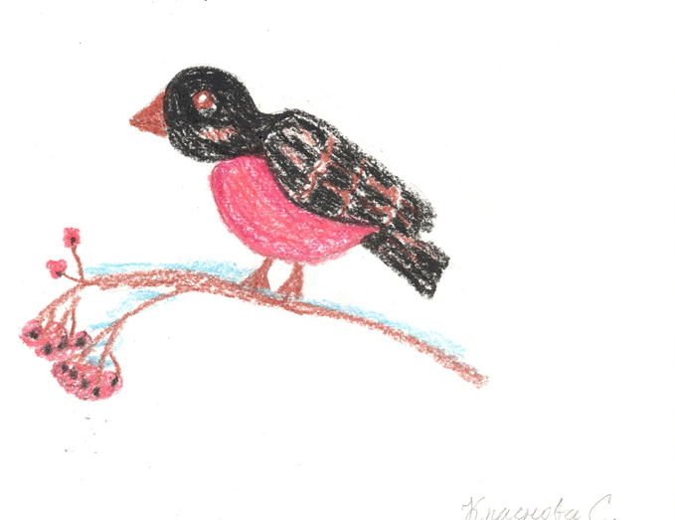
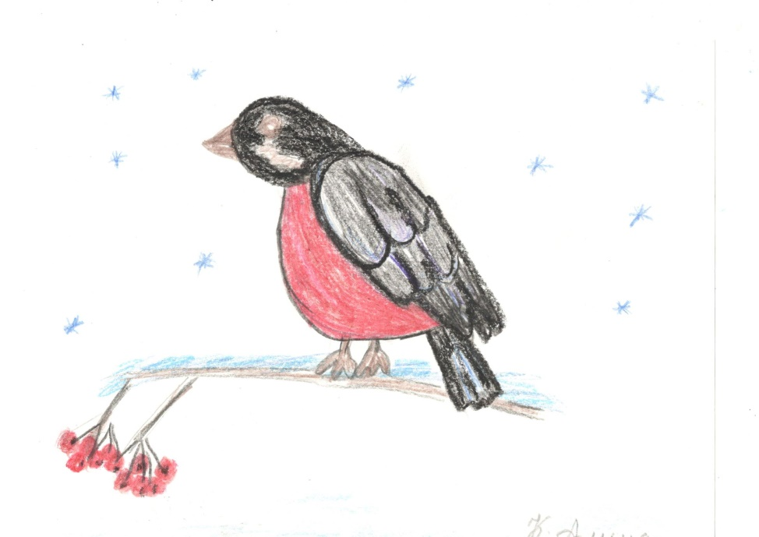
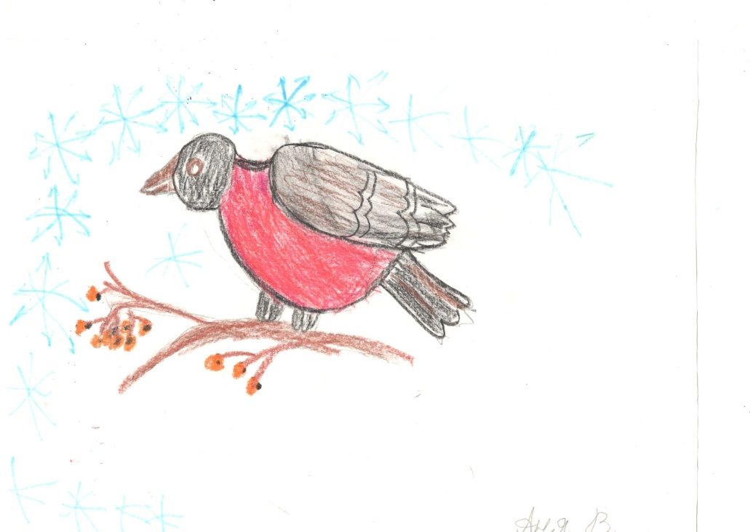
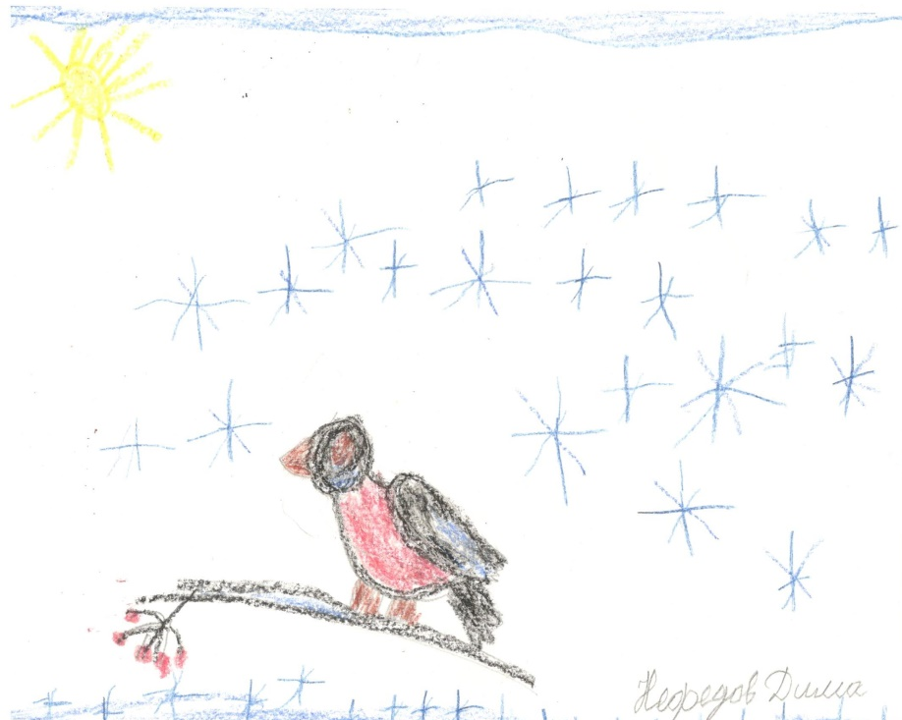

Slide 18
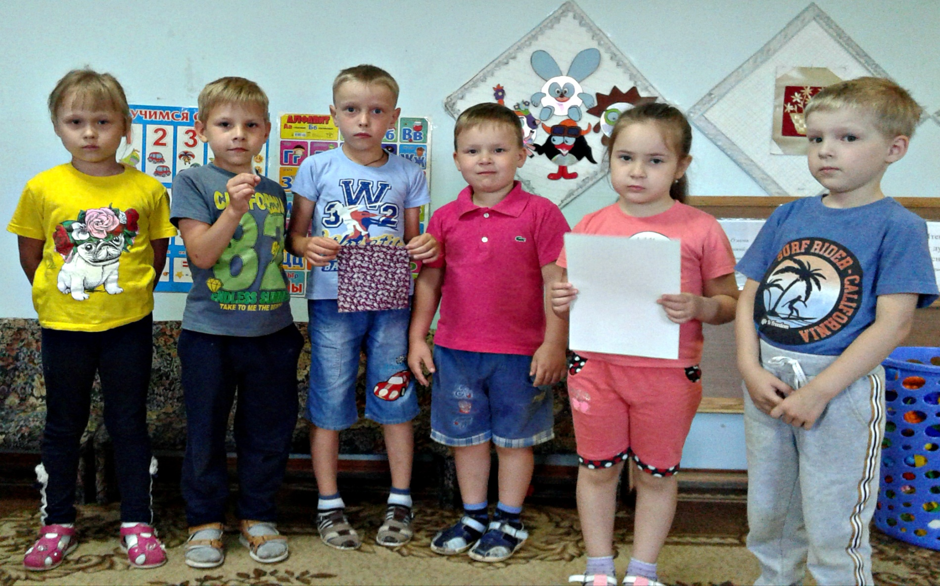
Что улетит дальше ?(Бумага, ткань или птичье перо)

Slide 19
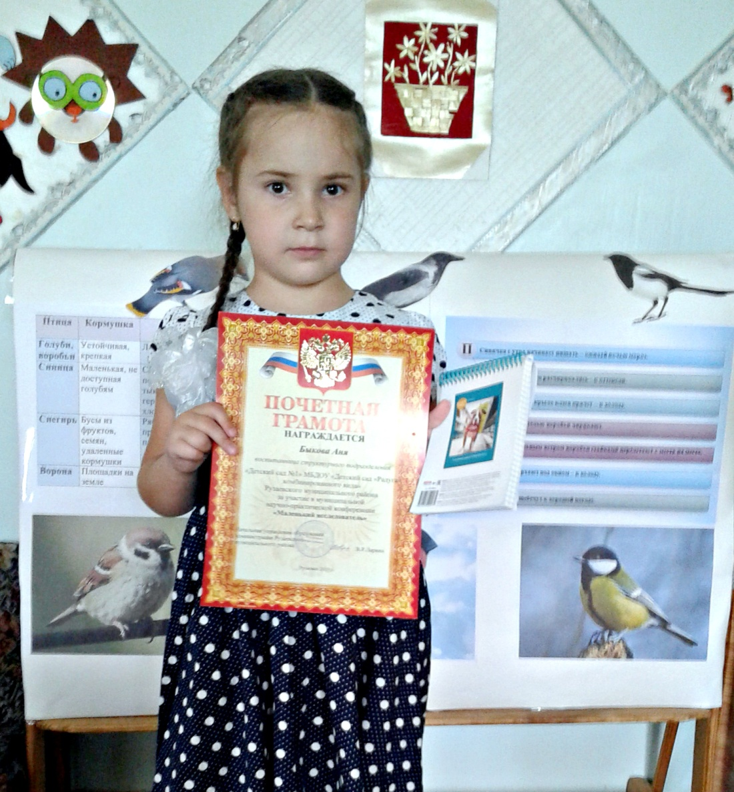

Slide 20
Спасибо за внимание!

